Slide 1
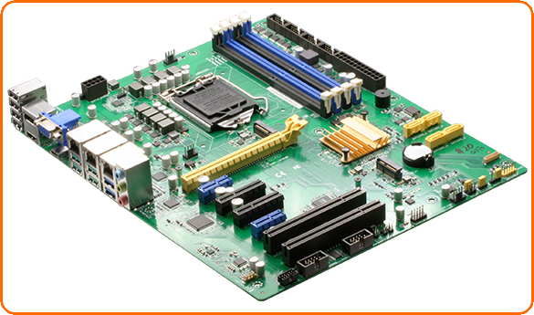
Placa Mãe
Giovanni e Caio

Slide 2


Quem Criou? Quando Foi Criado? e Onde Foi Criado?
A placa mãe foi criada pela IBM(International Business Machines) em 1982.
Por ser uma empresa Estadunidense, a placa mãe também foi criada no estados Unidos.

Slide 3
Qual a funcionalidade da placa mãe
A a placa mãe é como se fosse a coluna vertebral de um computador, ela une os componentes do computador permitindo que os componentes se conversem entre si, sem ela as peças como CPU, GPU ou DISCO RÍGIDO não iriam interagir umas com as outras. a placa mãe é necessária para que um computador funcione bem.

Slide 4
qual a importância da placa-mãe para o funcionamento do computador
Sem a placa-mãe o computador não funcionaria, pois os componentes não teriam como se comunicarem para que as informações fossem passadas para a tela.
Por isso é importante ter uma boa placa-mãe, para ter uma melhor eficiência nas tarefas que serão executadas.
.A placa-mãe é um componente que merece atenção, pois uma placa de qualidade e bem projetada facilita a identificação de problemas e o acesso a assistência técnica

